Slide 1

Кейс "Мобильный ассистент" разработка мобильного приложения под ОС Android для распознавании речи

Slide 2
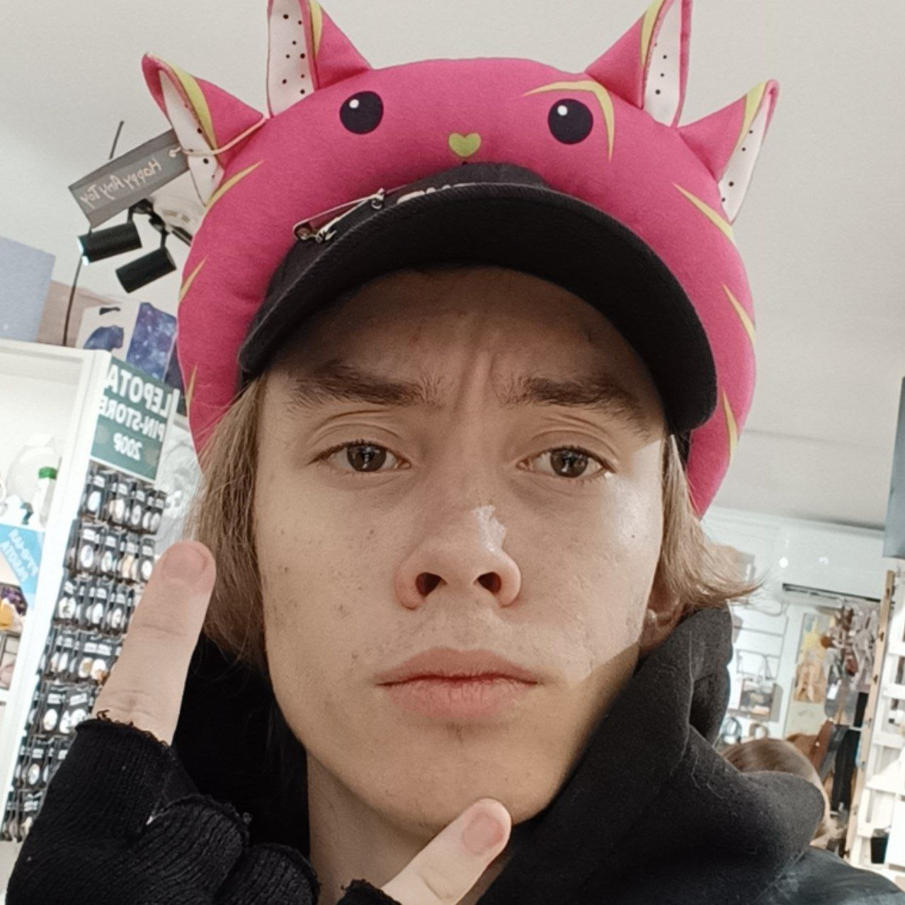
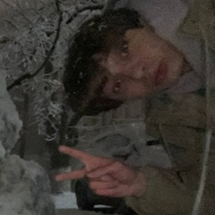
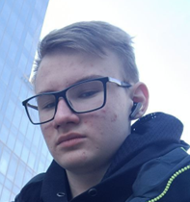
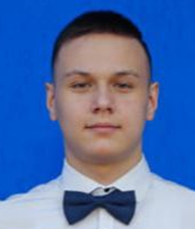
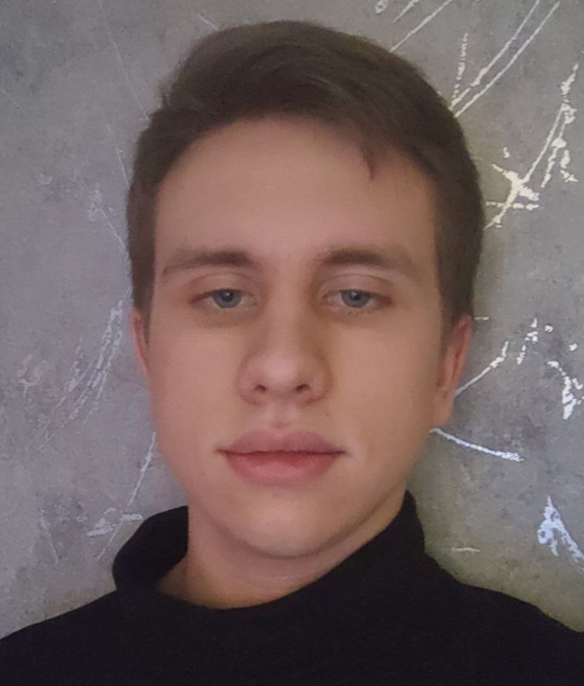
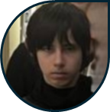
Состав команды
Егор Холкин
Цызов Владимир
Даниил Сапронов
Роман Колесников
Антон Михайличенко
Сергей Товмасян
Backend
Создание API
Teamlead
Backend
Создание API
Frontend
Создание презентации
Разработка дизайна в Figma
Frontend
Создание презентации
Разработка дизайна в Figma
Frontend/ Backend
Создание API
Frontend
Создание презентации
Разработка дизайна в Figma

Slide 3
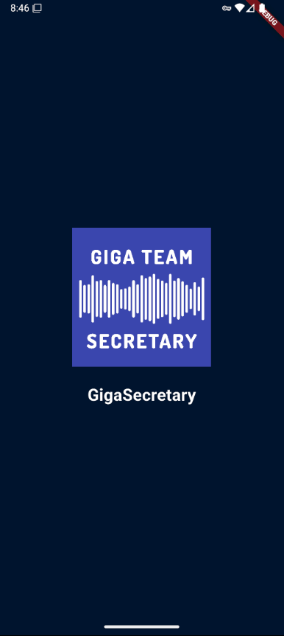
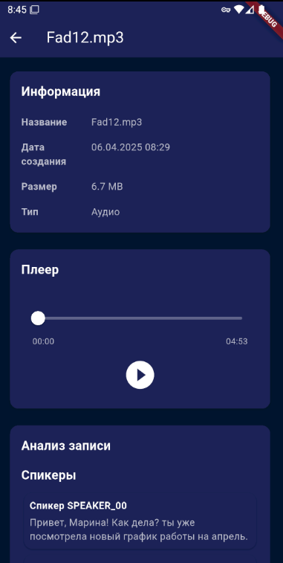
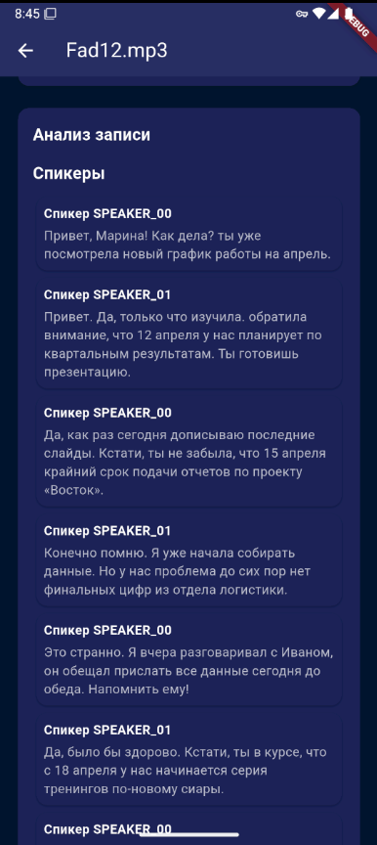
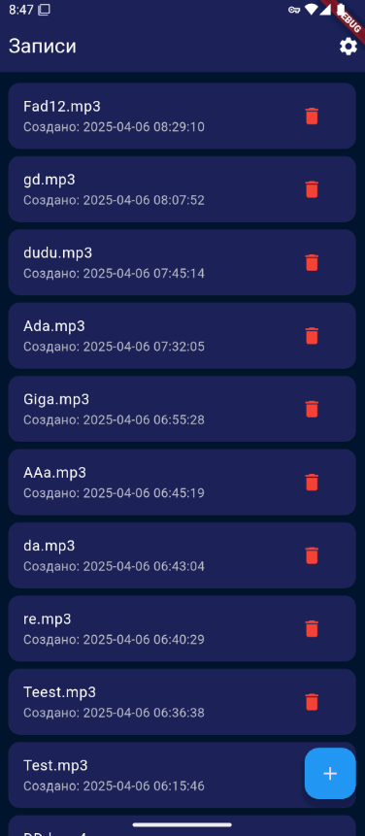
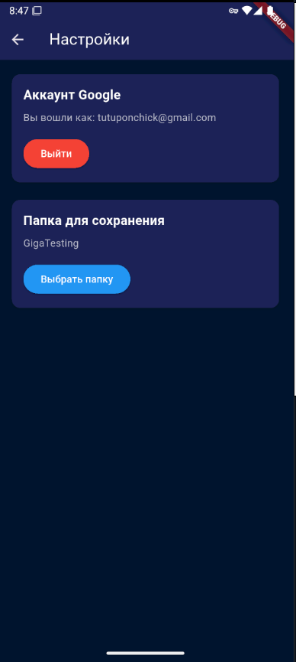
Описание и демонстрация работы

Slide 4




Технологии и инструменты
Мы использовали данный стек:
ASR: Whisper
Дизайн: Figma
Бэкенд/Фронтэнд: Flutter/Dart
IDE: Visual Studio Code
Облачная инфраструктура: Google Cloud

Slide 5
Результаты и перспективы
Разработка мобильного ассистента позволила значительно упростить процесс анализа медиаконтента. В перспективе планируется расширение функциональности приложения за счет внедрения технологий машинного обучения для более точной идентификации ключевых моментов и автоматической генерации субтитров и кратких аннотаций.

Slide 6
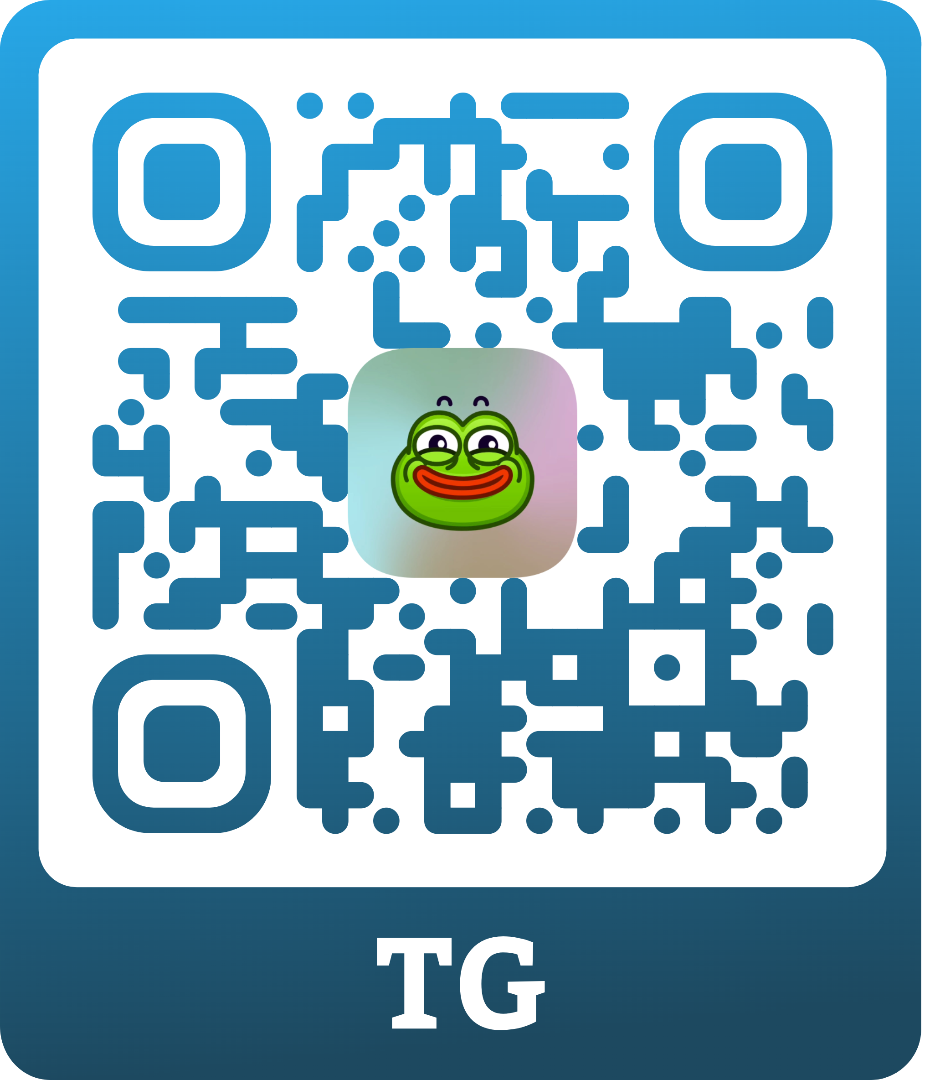

Заключение

